Slide 1
Vakcinācija Latvijā
02.02.21

Slide 2
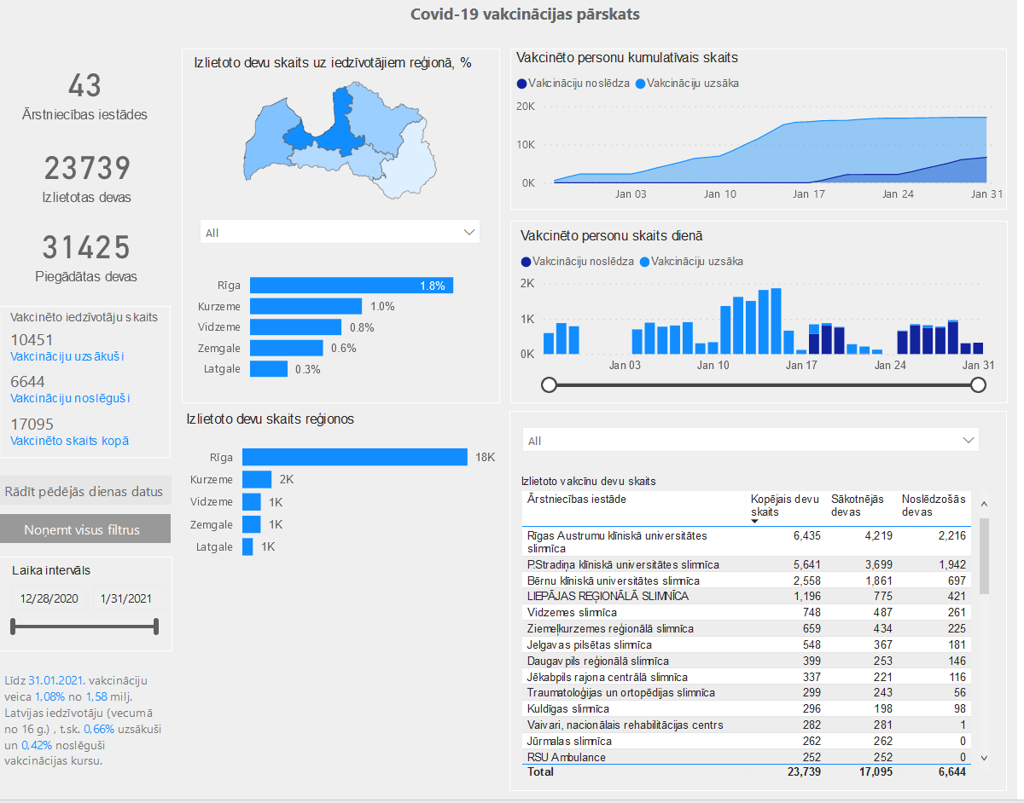
Avots: NVD

Slide 3
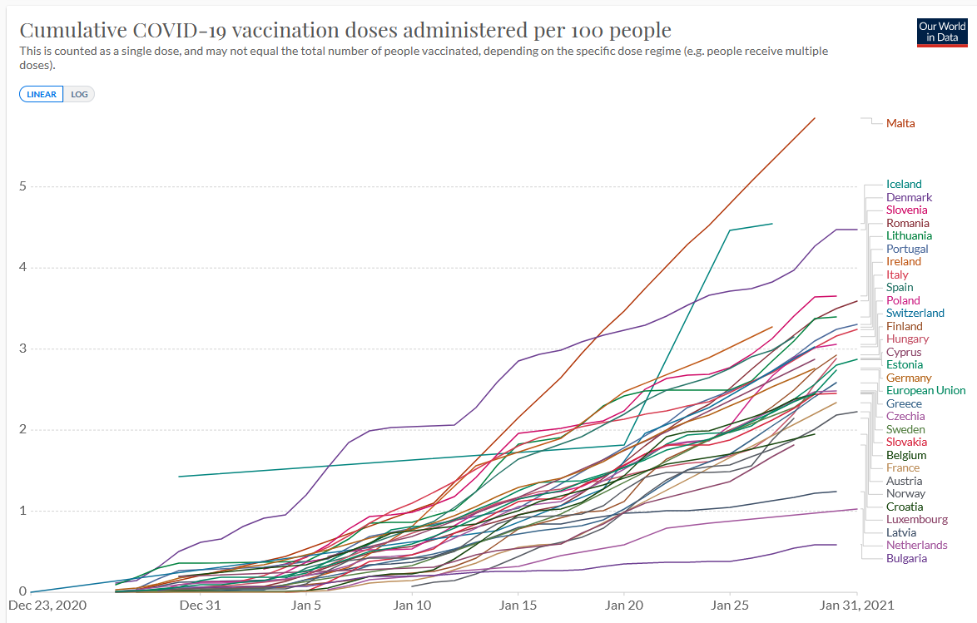
Avots: ourworldindata

Slide 4
Tuvākās piegādes
Ražotājs | Datums | Devas | Statuss | Pielietošana, sensitīvie jautājumi
Moderna | 31.janvārī | 2400 | Piegādāts | 1200 – 2.devām no 1.piegādes - 1.devām uz reģioniem. Rīgai nepiegādās. 2.devas no nākamās Moderna piegādes? 600 - uzglabāt 2.devām no šīs pašas piegādes
AstraZeneca | 9.Februāris (iespējams ātrāk) | 13439 | neapstiprināts | Viss pirmajām devām uz SACiem. 2.deva ar piegādēm pēc ~12 nedēļām.
Moderna | 11. vai 12.februāris | 4800 3600 | neapstiprināts | 1800 – 1.devām 1800 – 2.devām uzglabāšanai. veselības aprūpes sistēmas darbinieki, iespējams farmaceiti.
AstraZeneca | 19.februāris | 20738 | neapstiprināts | Iespējams uzsākt 3.fāzi.
Moderna | Februāra nedēļā no 22.februāra | 15600 | neapstiprināts | 3.Fāzei
AstraZeneca | Februāra beigas | 38697 | neapstiprināts | 3.Fāzei
Moderna īslaicīgi samazinājis piegāžu apjomu ES par 25%.
Arī AstraZeneca ir ražošanas defekti, kuri var ietekmēt Q1 piegādes.
Avots: NVD

Slide 5
Būtiskākie notikumi
AstraZeneca – reģistrēts piektdien 29.janvārī.
Intervāls: 4-12 nedēļas (IVP rekomendācija 9-12 nedēļas)
Currently there are limited data on the efficacy of COVID-19 Vaccine AstraZeneca in individuals aged 55 and older. Currently available clinical trial data do not allow an estimate of vaccine efficacy in subjects over 55 years of age. IVP rekomendē izmantot 55+. DE, IT – paziņojušas par piesadzību.
Reactogenicity was generally milder and reported less frequently in older adults (≥65 years old).
Von der Leyen: ātrākas piegādes – šobrīd nav apstiprināta informācija EK steering board.
Tiek organizēti 8h ātrie kursi masu vakcinācijas nodrošinātājiem

Slide 6
Būtiskākie notikumi
Commission puts in place transparency and authorisation mechanism for exports of COVID-19 vaccines
Janssen – publicējis pētījuma starpziņojumu par 1.devas efektivitāti.
EMA safety update on a COVID-19 vaccine – Comirnaty safety update concludes that safety data collected on Comirnaty use in vaccination campaigns is consistent with the known safety profile of the vaccine, and no new side effects were identified.

